Slide 1
LCD and Keyboard Interfacing
رابط ال سی دی و صفحه کلید

Slide 2
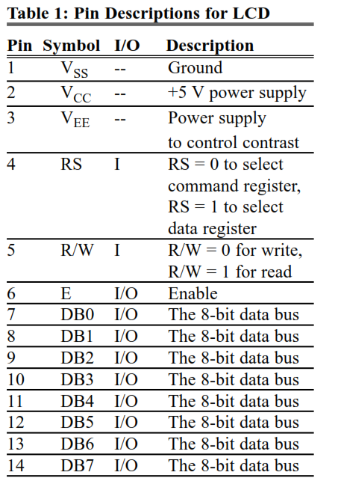
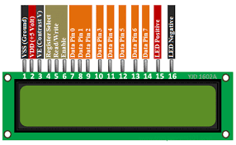
LCD

Slide 3
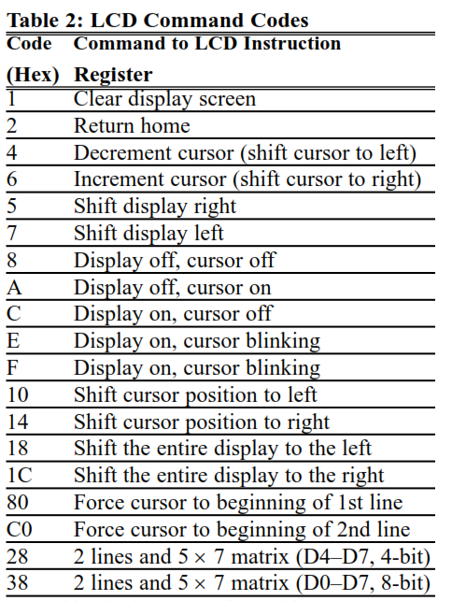
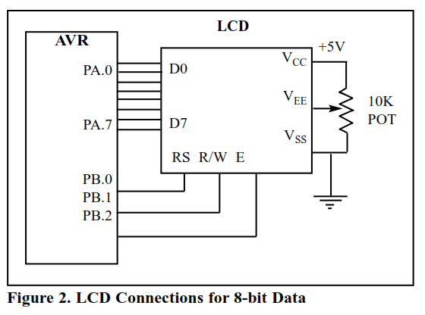
LCD

Slide 4
Sending command and data to LCD
To send data and commands to LCDs you should do the following steps. Notice that steps 2 and 3 can be repeated many times:
1. Initialize the LCD.
3. Send the character to be shown on the LCD.
2. Send any of the commands from Table 2 to the LCD.
برای ارسال داده ها و دستورات به LCD باید مراحل زیر را انجام دهید. توجه داشته باشید که مراحل 2 و 3 را می توان چندین بار تکرار کرد:
1. ال سی دی را راه اندازی کنید.
3. کاراکتر را برای نمایش در LCD ارسال کنید.
2. هر یک از دستورات جدول 2 را به LCD ارسال کنید.

Slide 5
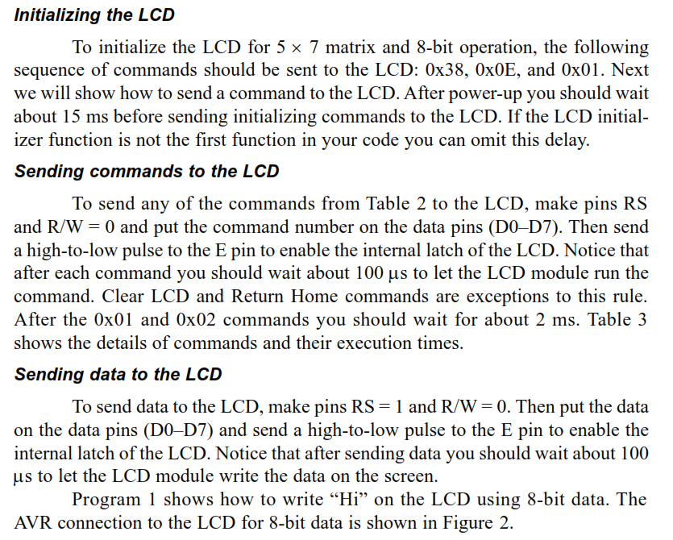

Slide 6
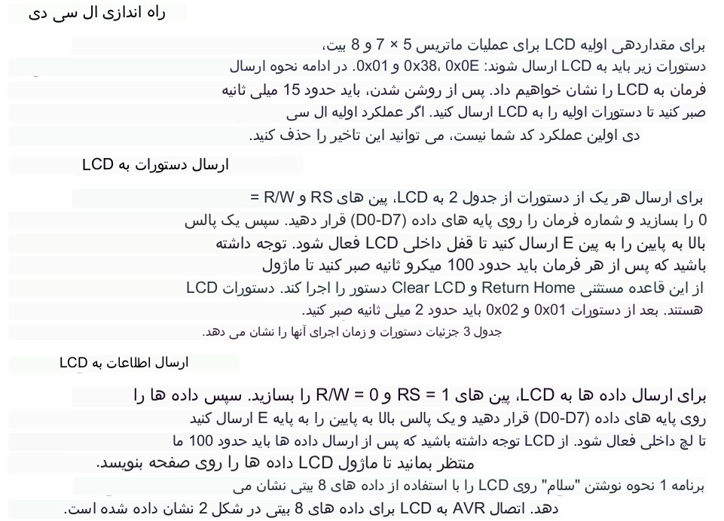

Slide 7
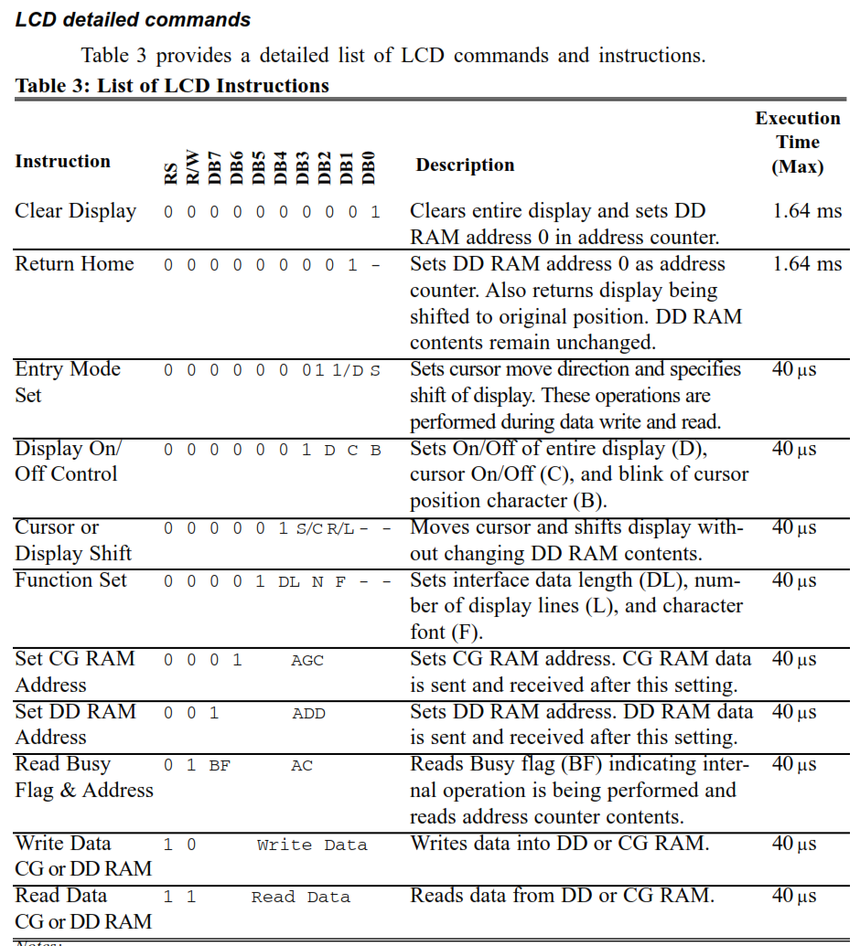

Slide 8
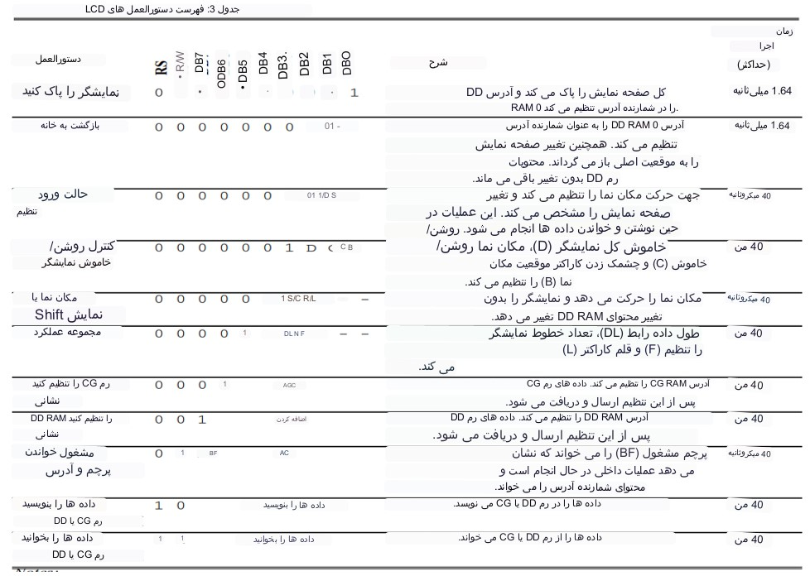

Slide 9
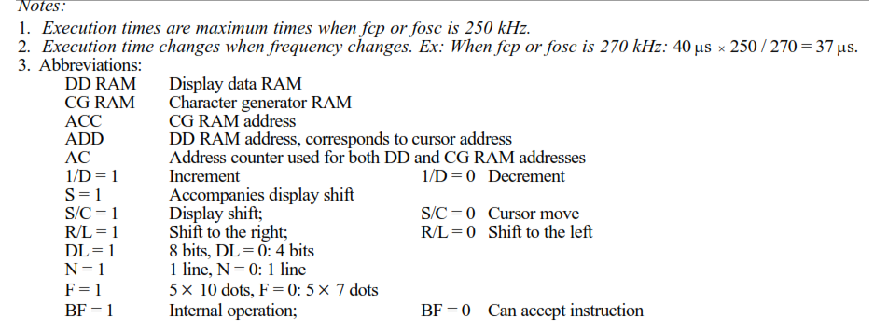

Slide 10
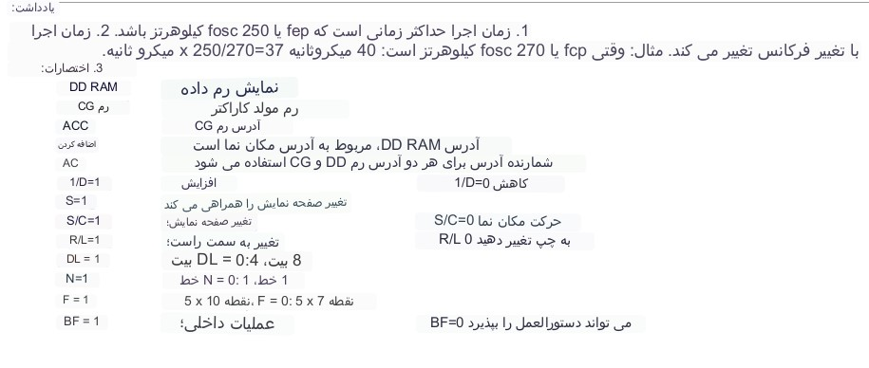

Slide 11
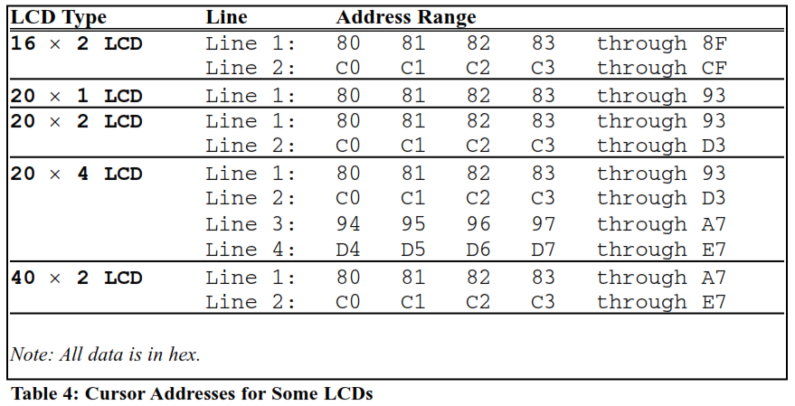

Slide 12
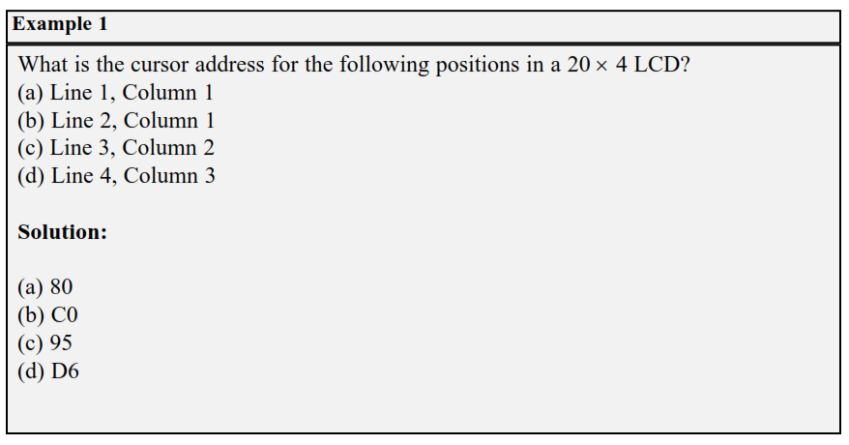

Slide 13
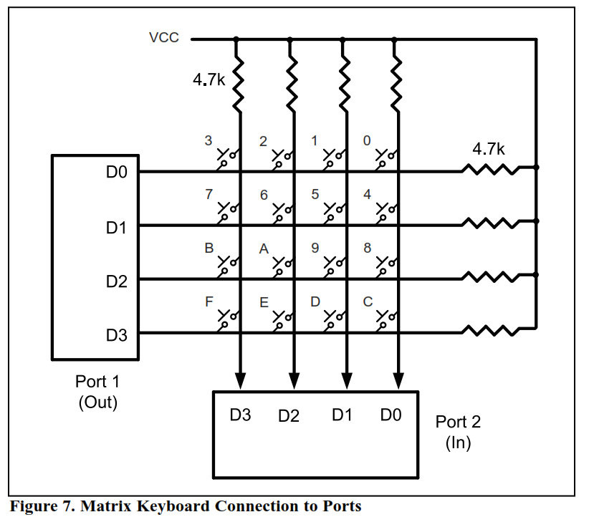

Slide 14
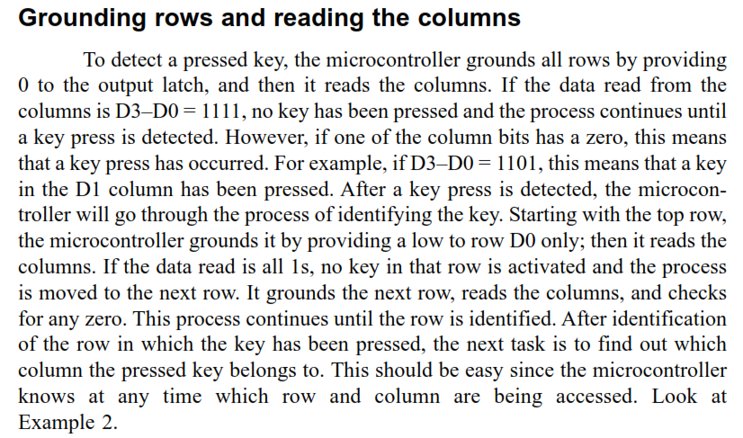

Slide 15
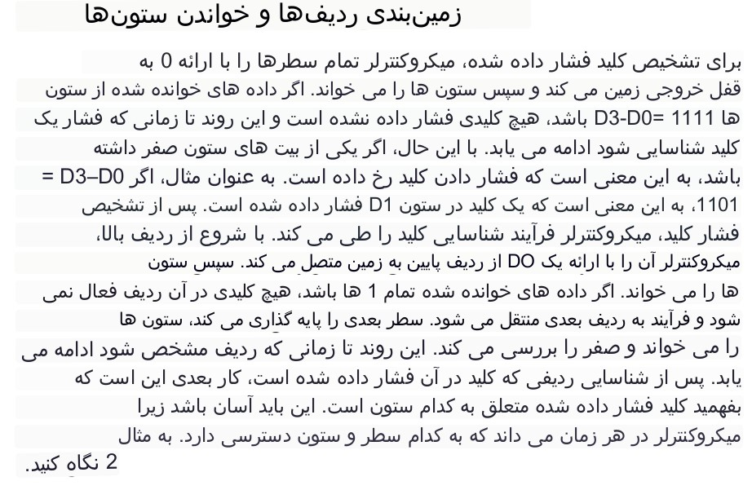

Slide 16
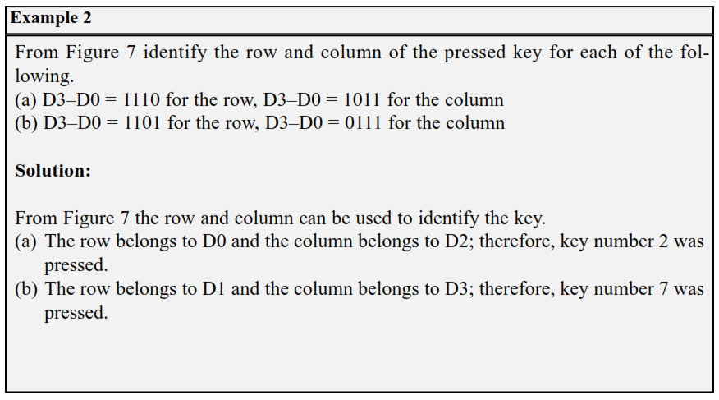

Slide 17
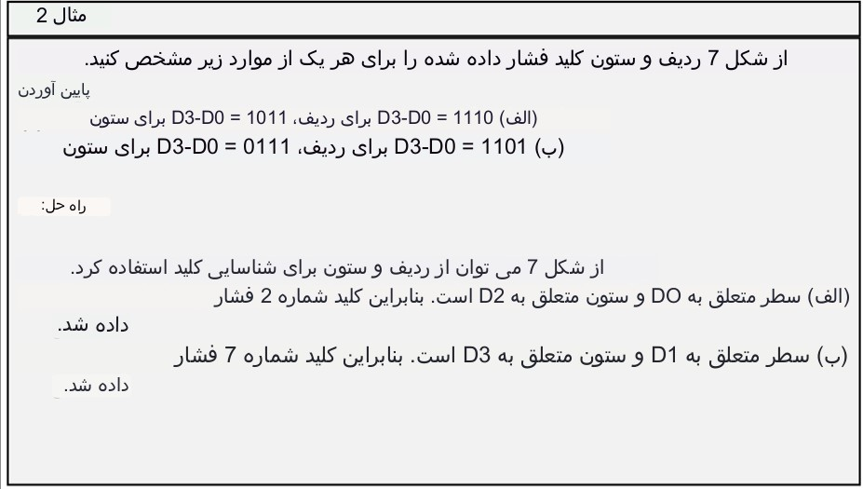

Slide 18
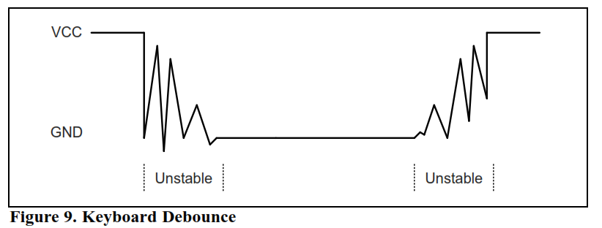

Slide 19
